Slide 1
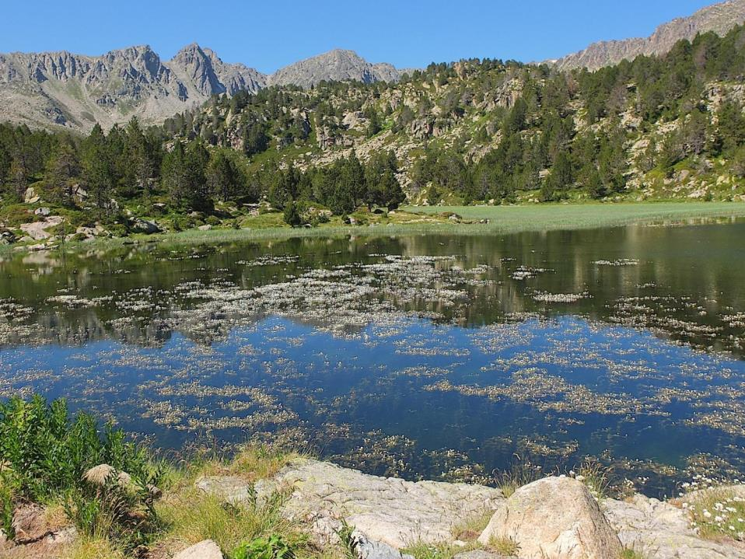
Session botanique en Andorre
Juillet 2019
Photos : Jean-Luc Macqueron
Bernadette Berthet-Grelier, Christine Casiez
Organisation de la session : Guy Chauvet
Notes:
Le compte rendu comprenant les listes des plantes relevées se trouve sur le site de la société : soit par la télé bibliothèque en tapant Andorre ou Dagnac
Soit dans les CR des sorties 2019
Ce Compte rendu comprend les 350 espèces relevés et une quarantaine de photos.

Slide 2
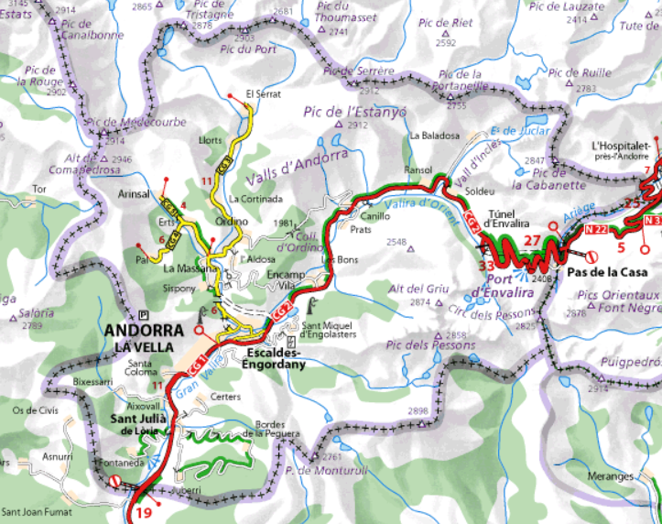
4
1
3
5
2
Notes:
Lieux des 5 jours d’herborisations : 1 Parc de Sorteny, 2 Os de Civis frontière espagnole, 3 Col de la Botella Port de Cabus,
4 Lacs de Tristaina, 5 Grau Roig Cirque et lacs des Pessons
Principauté d’ Andorre Nord-Sud : 25km, Est-Ouest : 30km.

Slide 3
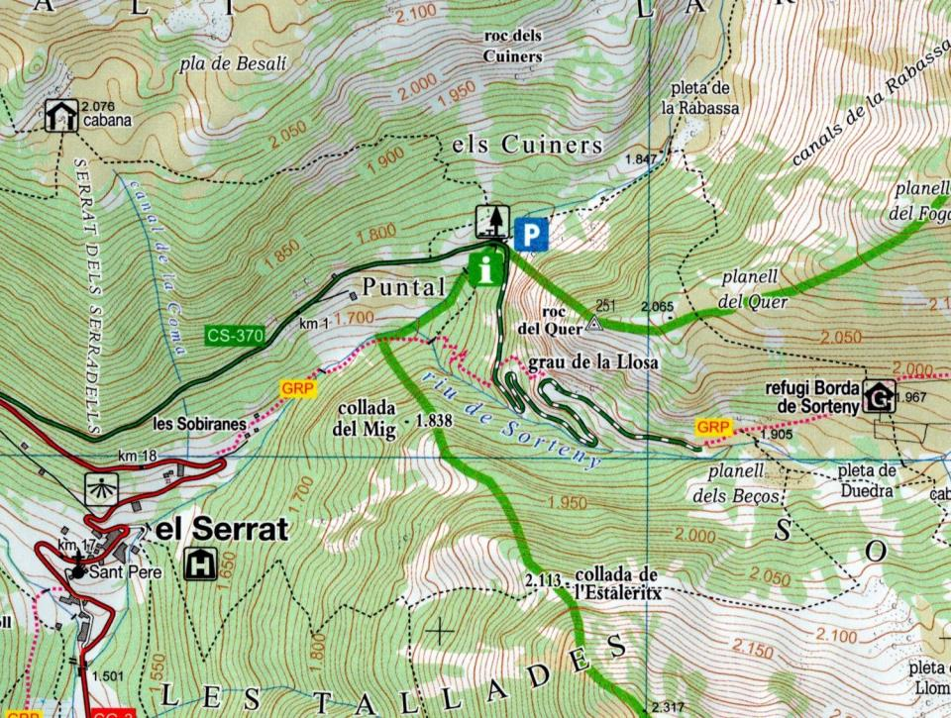
Notes:
Notre hôtel à el Serrat est à 1500m d’altitude, nous arrivons trop tard pour la montée en voiture au parking des lacs de Tristaina , nous nous dirigeons donc vers le Parc naturel de la vallée de Sorteny (par 1km de route payante). Sentier facile qui mène au refuge où certains sont allé , de nombreux raccourcis plus ou moins raides entre les lacets. Méteo moyenne : temps frais et quelques gouttes.

Slide 4
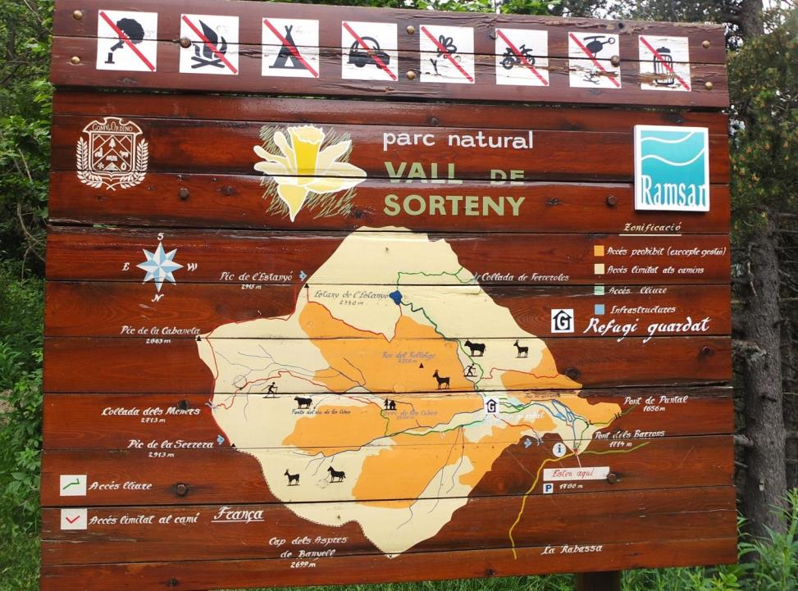

Slide 5
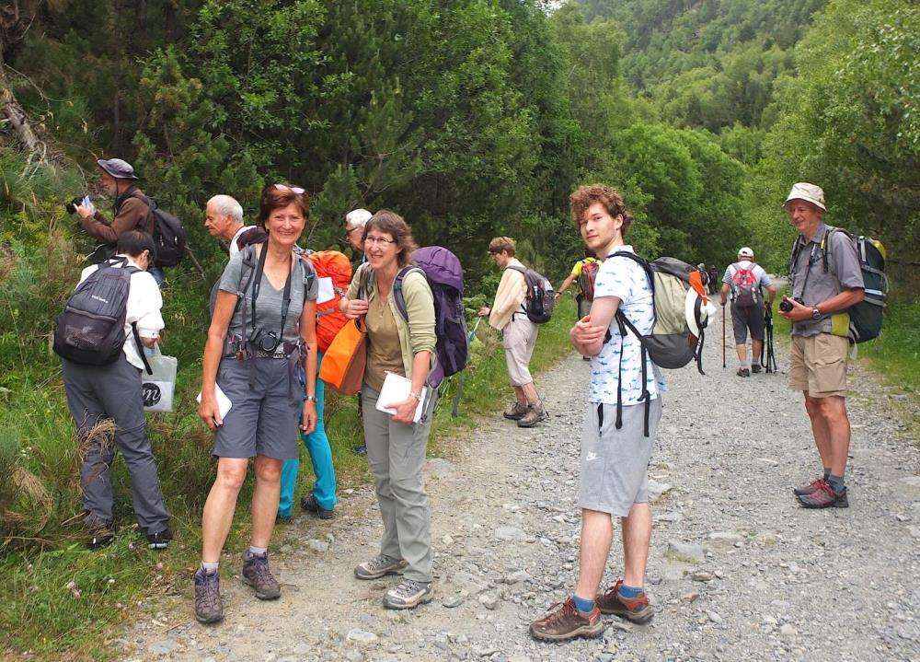
Notes:
Une partie du groupe sur le sentier du parc naturel de Sorteny alt 1800m nous aurons quelques gouttes

Slide 6
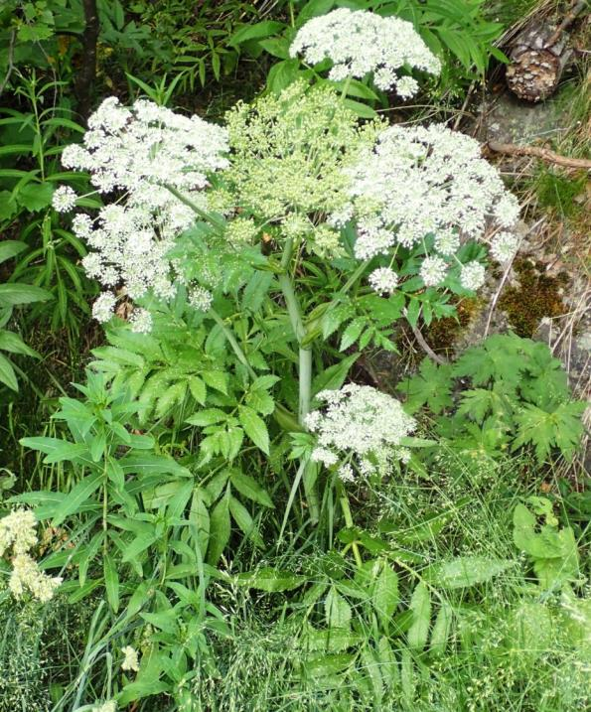
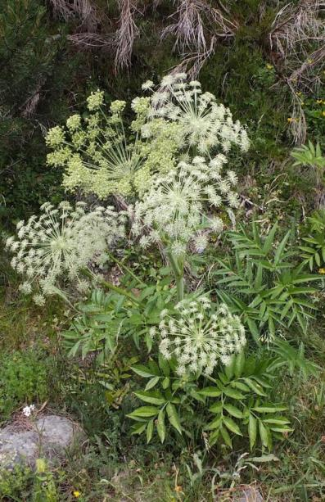
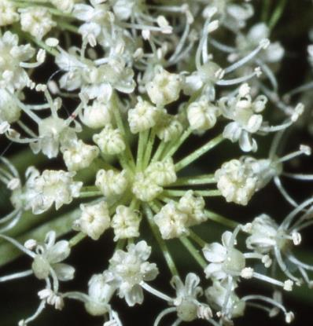
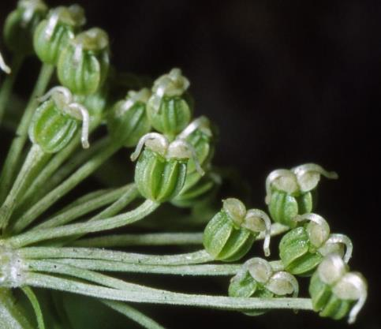
Angelica razulii
Notes:
De dimension inférieure à notre Angelica sylvestris, folioles décurrentes, ombelles moins convexes, pétales roulés en dedans
Pyrénées de 1200 à 2200
Bord du chemin

Slide 7
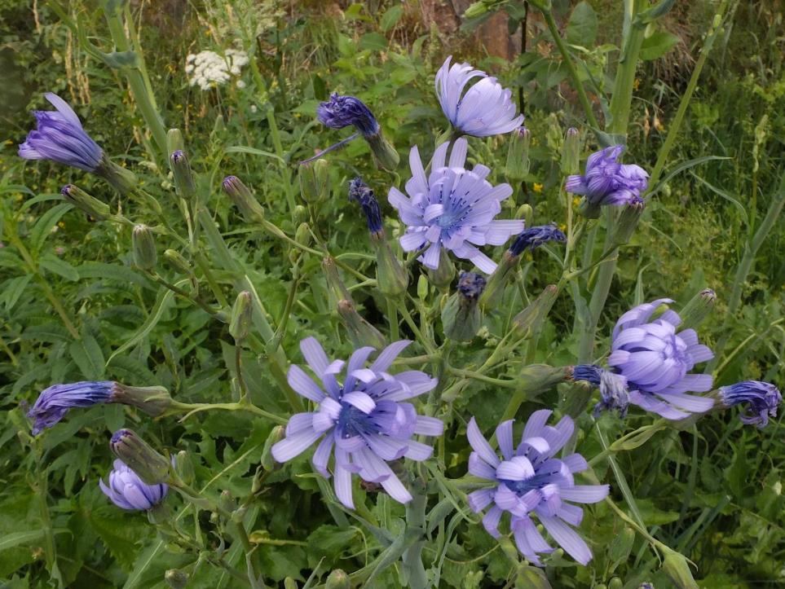
Lactuca plumieri
Notes:
Cicerbita plumieri , redevenue Lactuca plumieri inflorescence non glanduleuse, feuilles pennatipartites à 4-8 paires de segments latéraux
Assez abondant

Slide 8
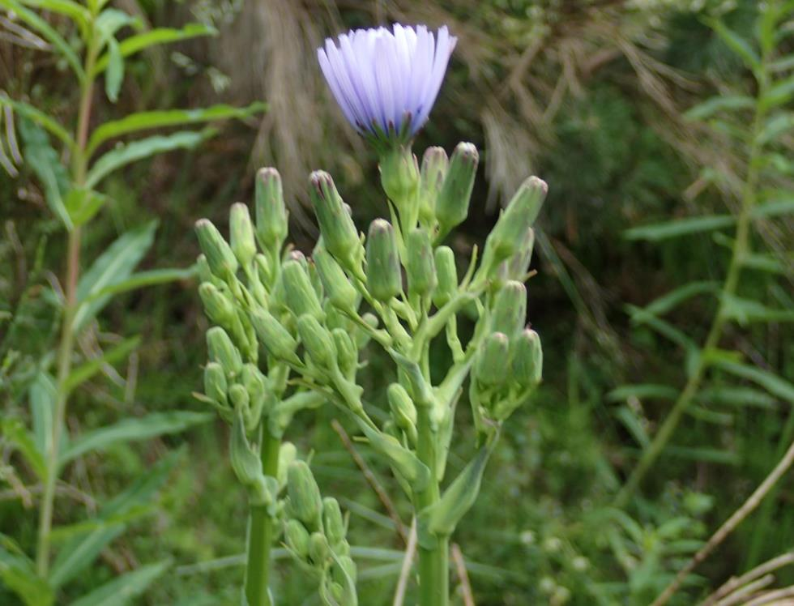

Slide 9
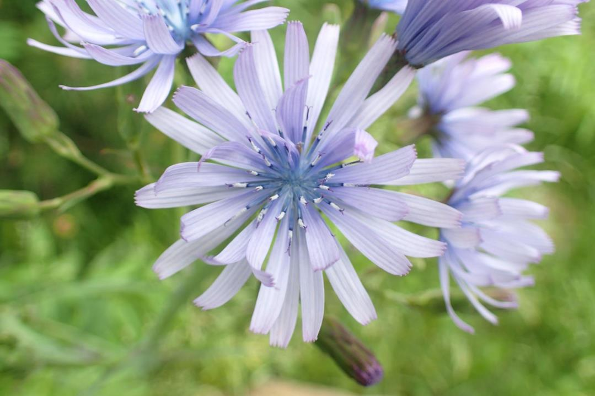

Slide 10
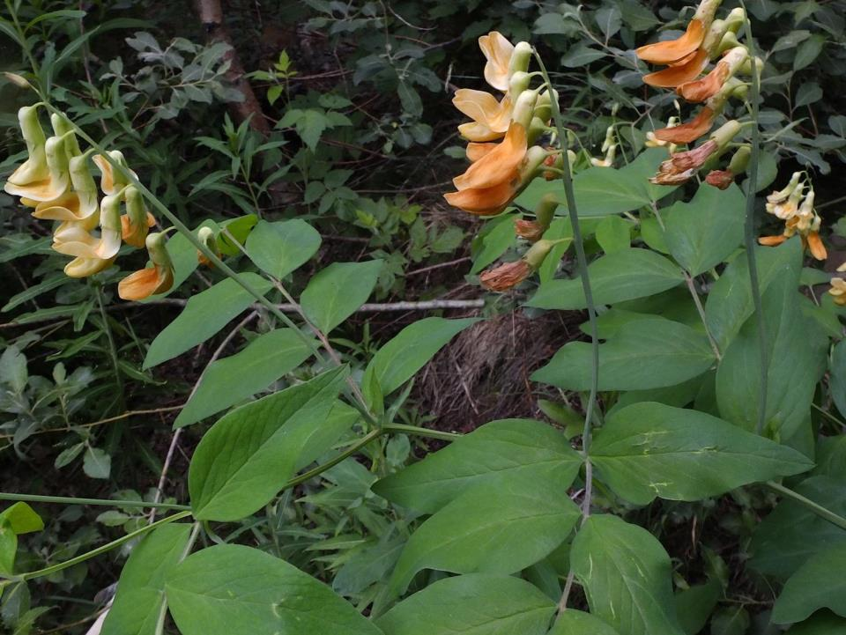
Lathyrus ochraceus
Notes:
Lathyrus ochraceus (luteus, laevigatus, subsp. occidentalis ..) plusieurs paires de folioles 2-6, feuille terminée par un mucron
Tige anguleuse non ailée, grappes de 6-12 fleurs sur grand pédoncule belle espèce vivace montagnes d’europe et d’Asie

Slide 11
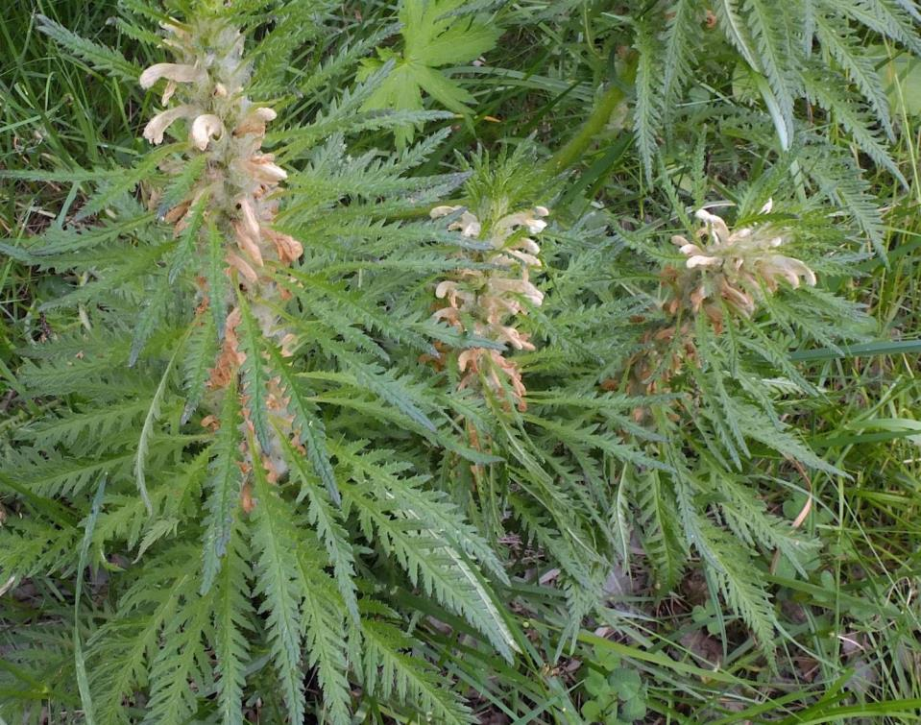
Pedicularis foliosa
Notes:
Pedicularis foliosa , bractées dépassant longuement les fleurs, lèvre sup arrondie, corolle blanc jaunâtre, bien caractéristique peu fréquent
Vivace endémique des montagnes du sud-ouest de l’europe dans les pelouses à fétuques

Slide 12
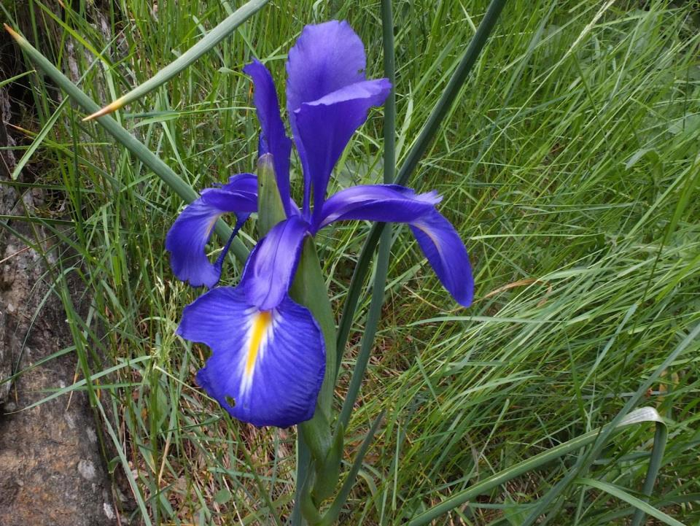
Iris latifolia
Notes:
Iris latifolia : Iris des Pyrénées , feuilles engainantes, spathe dilaté qui protège 2 boutons, 3 divisions du périanthe dressées , 3 réfléchies, 3 pièces stigmatiques qui cachent les étamines. Plante robuste dressée, endémique

Slide 13
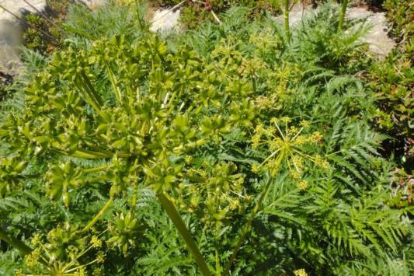
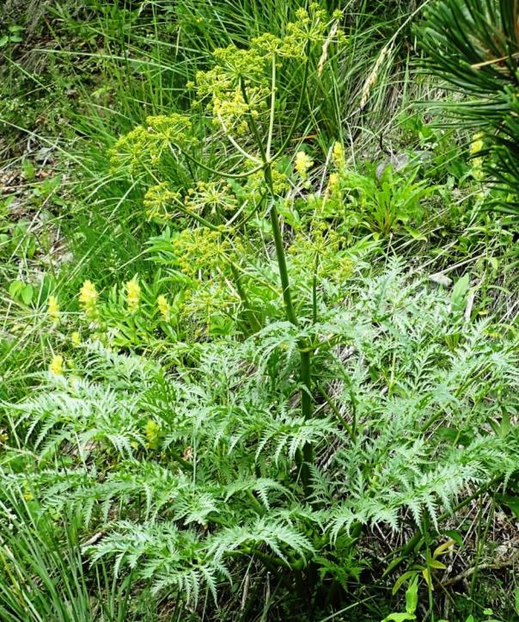
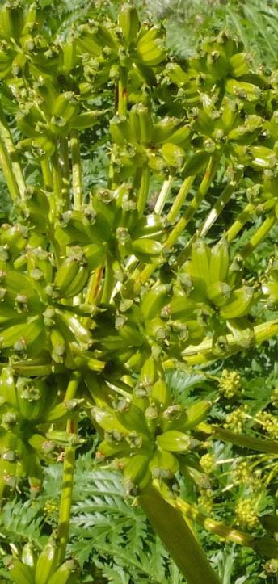
Molopospermum peloponnesiacum
Notes:
Molopospermum peloponesiacum 1à 2m. vivace Tige creuse striée Feuilles 3 fois divisées , fleurs jaunes verdâtres ombelle à 30-40 rayons
Jeunes pousses consommées crues ; beauté décorative de ses grandes feuilles 3 fois divisées
N’existe pas dans le peloponèse, Mr De Candolle l’a nommé M. cicutarium
Molops : meurtrissure (méricarpe-akène : marqué d’un sillon !)

Slide 14
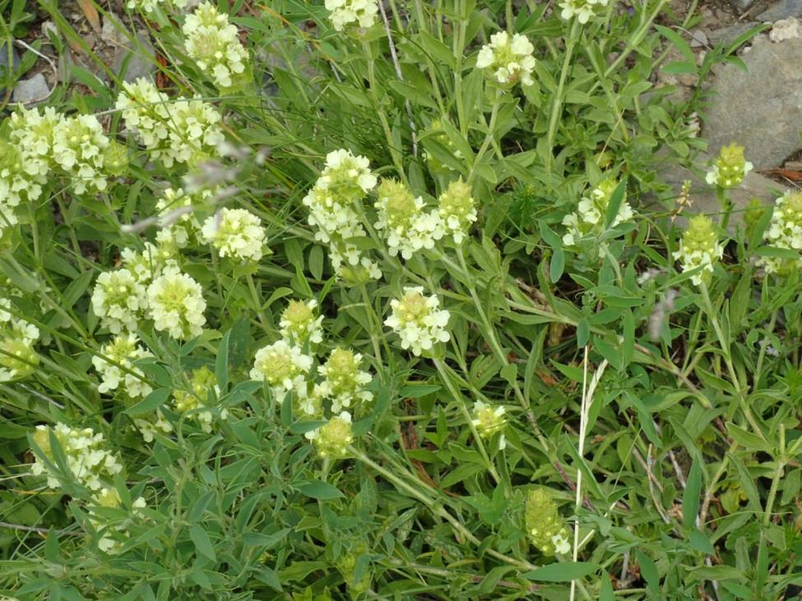
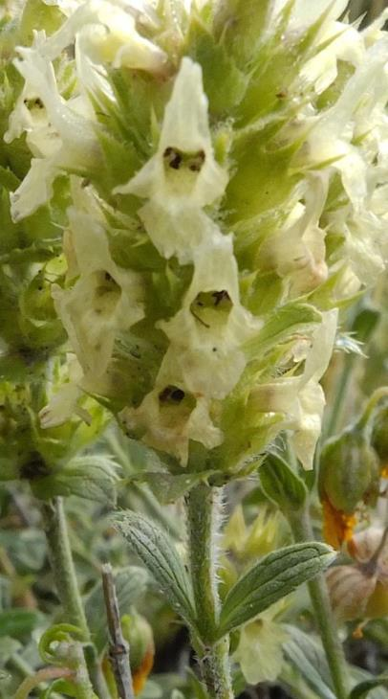
Sideritis hyssopifolia
Notes:
Sideritis hyssopifolia : la crapaudine à feuilles d’hysope Thé des montagnes au parfum de citronelle subsp. gouanii ???
Plante vert clair, tiges ligneuses buissonnantes inflorescence spiciforme
Bractées différentes des feuilles , inflorescence à verticilles contigus cachant l’axe, corolle jaune clair uniforme

Slide 15
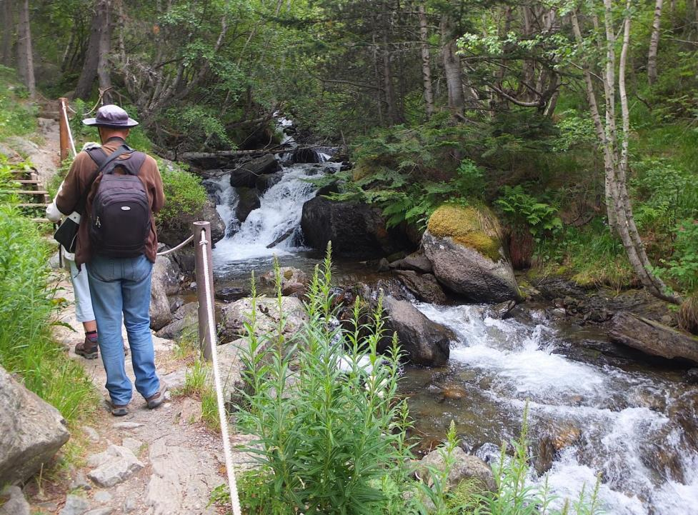
Notes:
Petit sentier avec raccourcis un peu durs pour certains d’entre nous
Ici Le ruisseau de Sorteny

Slide 16
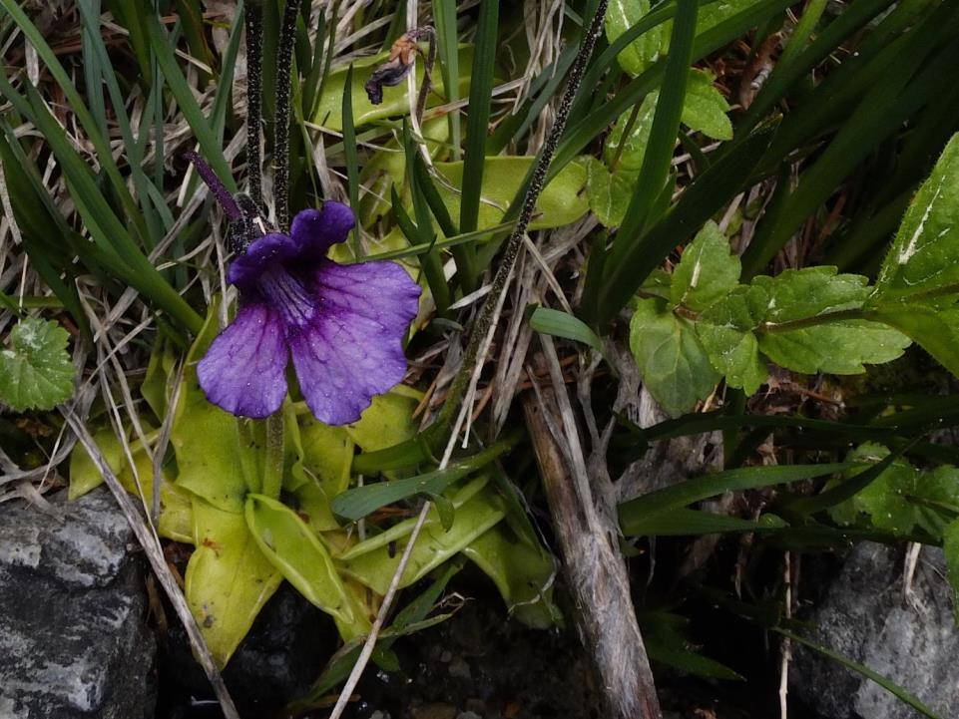
Pinguicula grandiflora
Notes:
Pinguicula grandiflora sur rochers suintants avec à droite la Véronique de Gouan : Veronica ponae

Slide 17
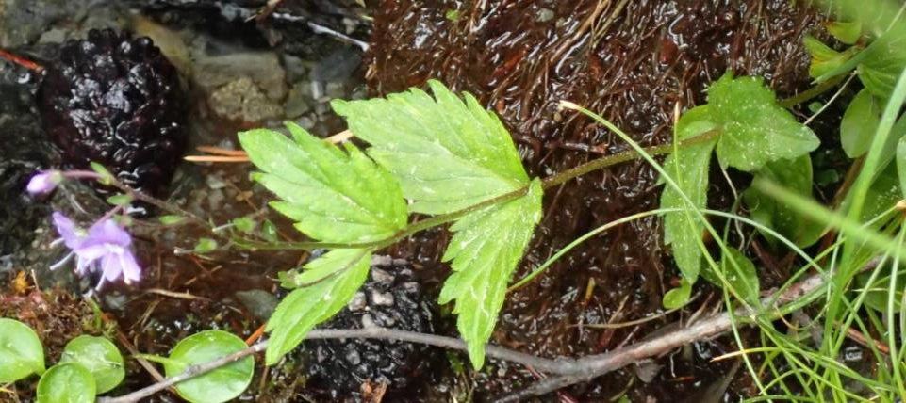
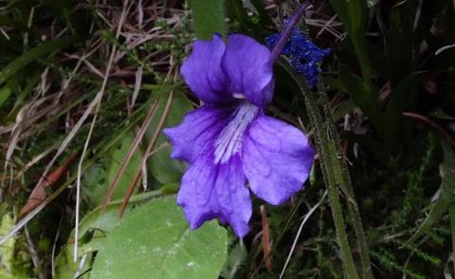
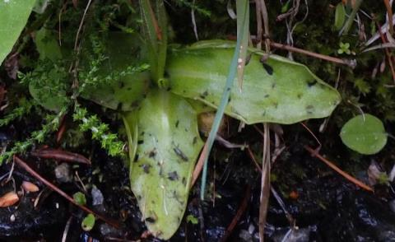
Veronica ponae
Notes:
Veronica ponae (Véronique de Gouan) plante vivace à rizome sur rocher suintants (feuilles un peu comme urticifolia)
En dessous à nouveau la Pinguicula pour montrer les insectes englués sur les feuilles

Slide 18
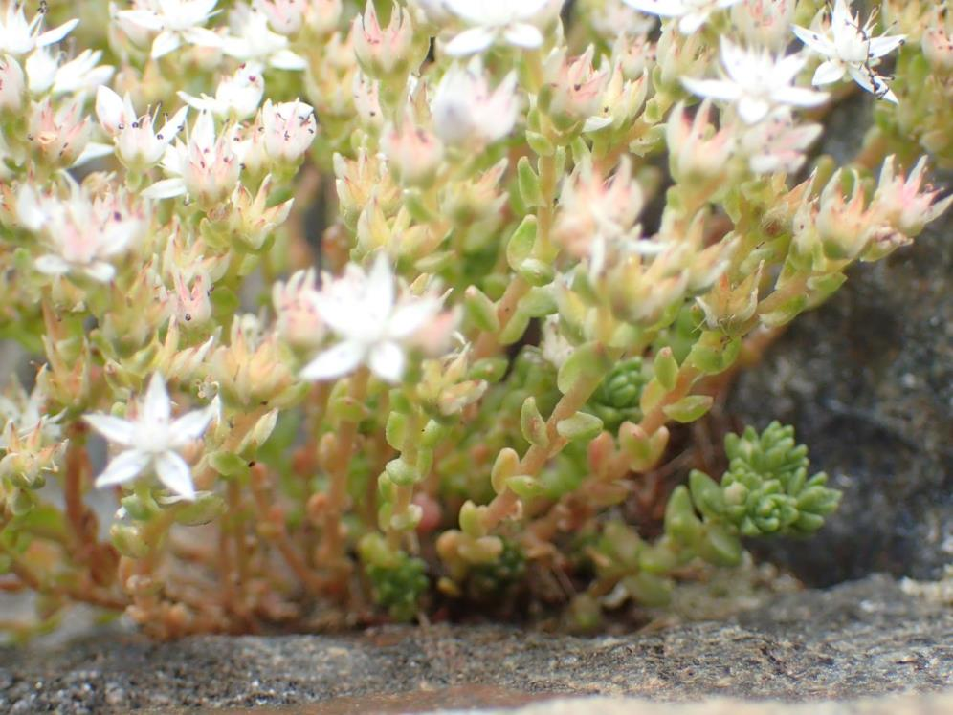
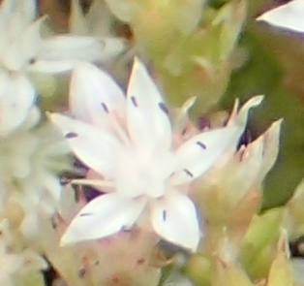
Sedum anglicum
Notes:
Sedum anglicum, pétales blancs à rosés, acuminés
Le port de la plante est fortement influencé par l’écologie, ce qui amène certains auteurs à créer des sous-espèces

Slide 19
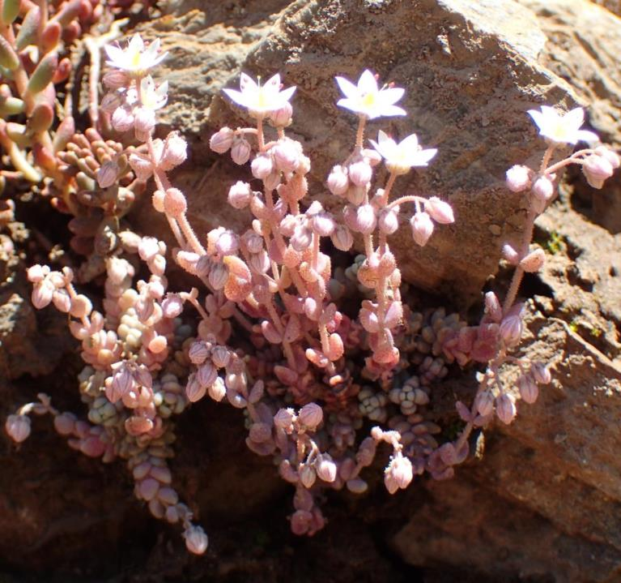
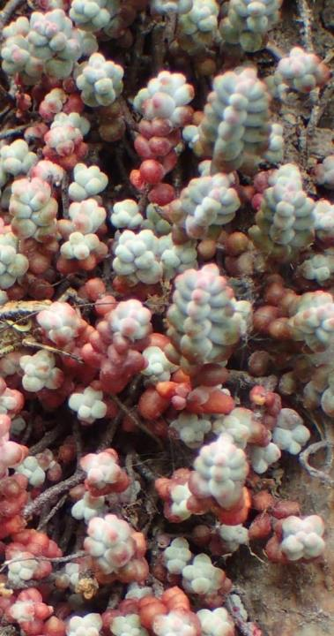
Sedum brevifolium
Notes:
Sedum brevifolium : feuilles des rejets stériles sur 4 rangs

Slide 20
Notes:
Le deuxième jour, pour éviter la pluie , Guy Chauvet nous fait partir au sud , traversons la ville d’Andorre –la- vieille pour traverser la frontière espagnole , nous remontons la rivière Riu d’Os, après plusieurs arrêt botanique nous arrivons dans le très beau village Os de Civis où nous pique-niquons
Guy Chauvet avait raison : nous sommes au soleil !
Sur la route conduisant à Os de Civis par la valléée de Bixissarri nous ferons deux courts arrêts, puis pique-nique face au village d’Os, nouvel arrêt dans la descente avant de terminer la sortie par le Col de Canólich jusqu’au sanctuaire de « la mare de Deu de Canólich ».
Os de Civis est un village remarquable tant pour son site, son architecture et surtout son statut très particulier. Situé en bout de vallée, accessible en voiture seulement depuis l’Andorre il est en fait en territoire espagnol dans la province de Lerida et ses seuls accès avec l’Espagne restent d’anciens sentiers de contrebandiers aujourd’hui empruntés par les randonneurs.

Slide 21
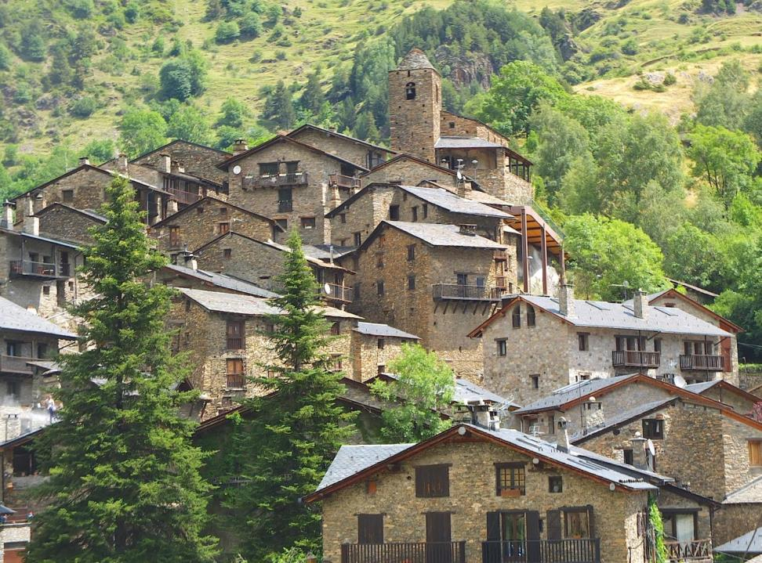
Notes:
Le village Os de Civis alt. 1500m.
Os de Civis est un village remarquable tant pour son site, son architecture et surtout son statut très particulier. Situé en bout de vallée, accessible en voiture seulement depuis l’Andorre il est en fait en territoire espagnol dans la province de Lerida et ses seuls accès avec l’Espagne restent d’anciens sentiers de contrebandiers aujourd’hui empruntés par les randonneurs.

Slide 22
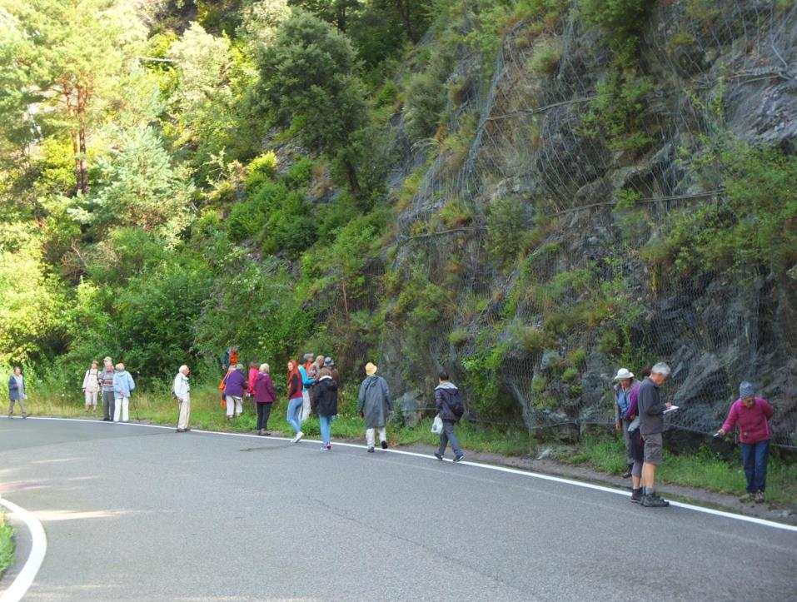
Notes:
Route longeant le riu d’Os de Civis plusieurs arrêts proche de cette rivière

Slide 23
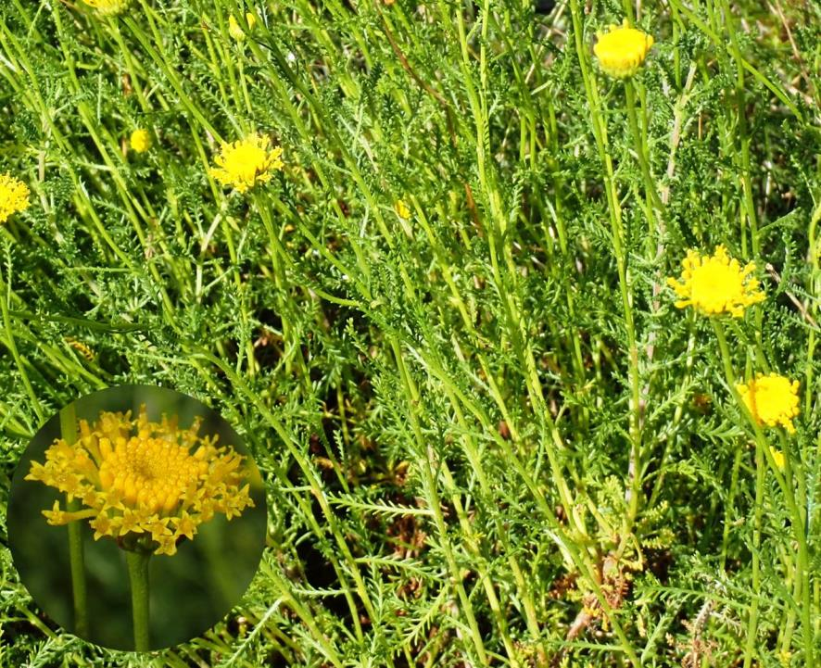
Santolina benthamiana
Notes:
Santolina benthamiana = Santolina pectinata : différente de notre santoline de provence (S. decumbens et chamaecyparissus)
Pollen bien conformé, feuilles discolores (vertes sur rameaux fleuris, blanches sur rameaux stériles), sur calcaire 200-1600m.
Orophyte Est-Pyrénées

Slide 24
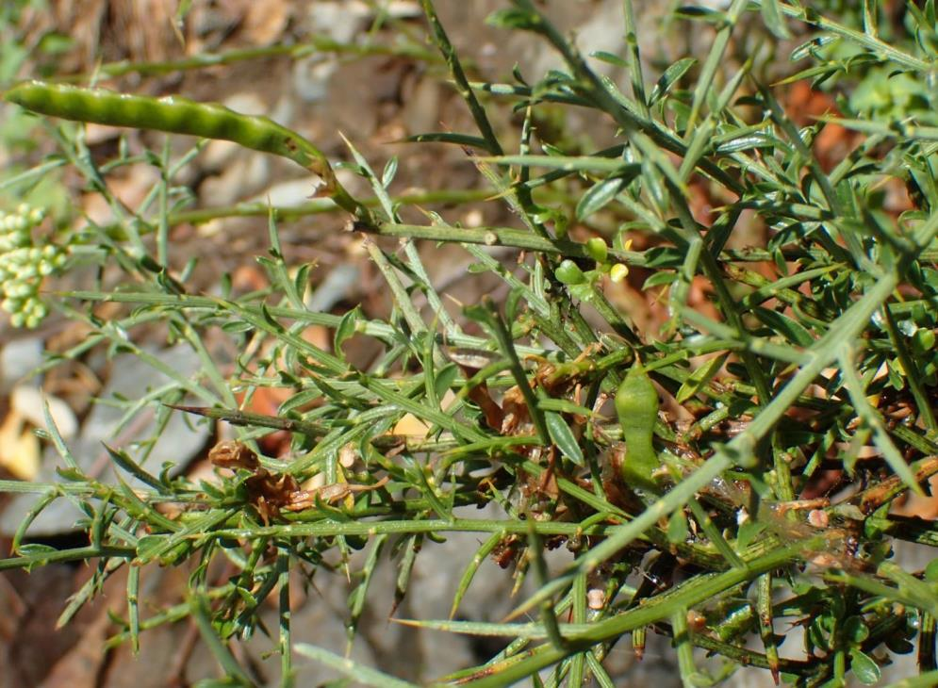
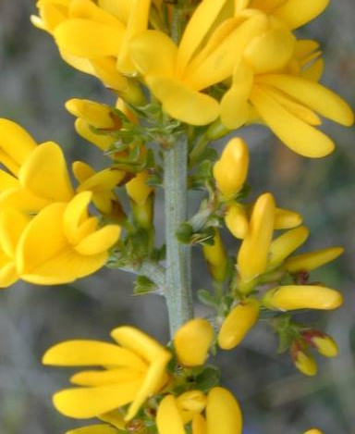
Genista scorpius
Notes:
Le genêt scorpion identique au nôtre très vulnérant , feuille simple petite : 2-8mm. , fleurs groupées

Slide 25
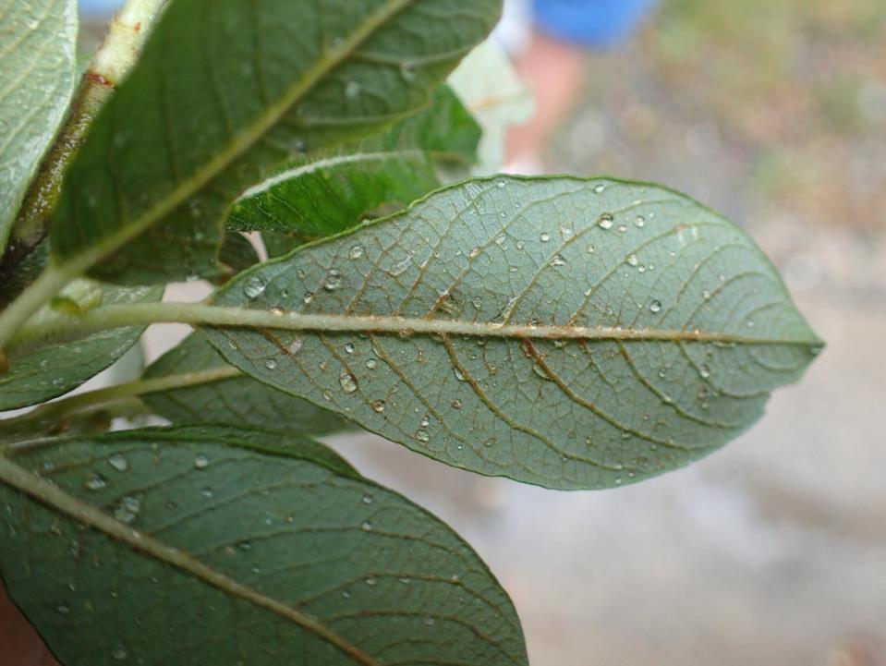
Salix atrocinerea
Notes:
Salix atrocinerea : face inf des feuilles à nervations présentants un duvet couleur rouille
On peut confondre avec des formes introgressées par Salix cinerea

Slide 26
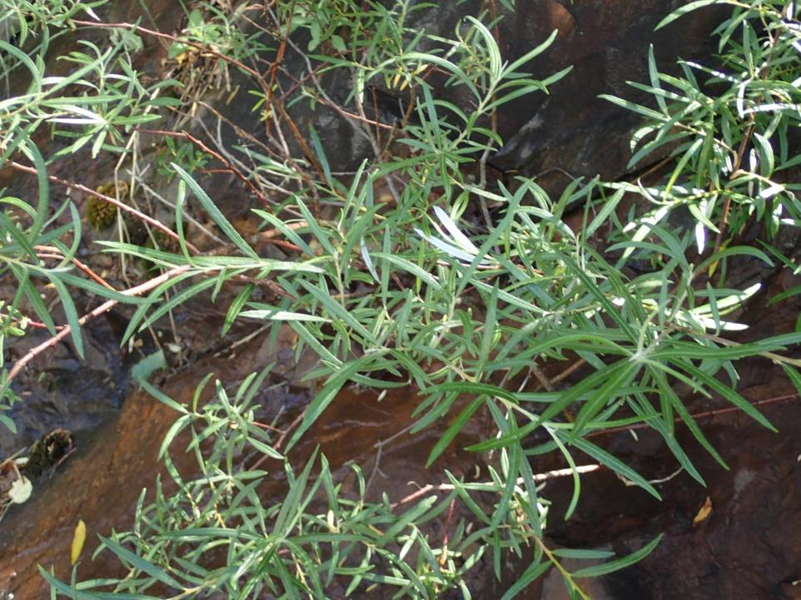
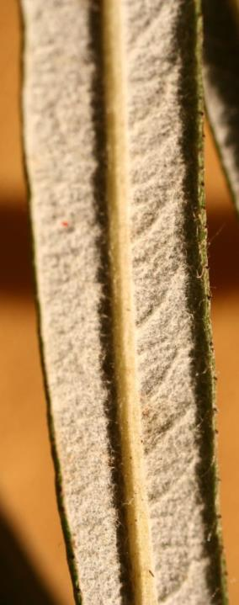
Salix elaeagnos
Notes:
Salix elaeagnos (incana) feuilles à marge enroulée, face inf blanchâtre (tomentum) Saule drapé 1-4mètres

Slide 27
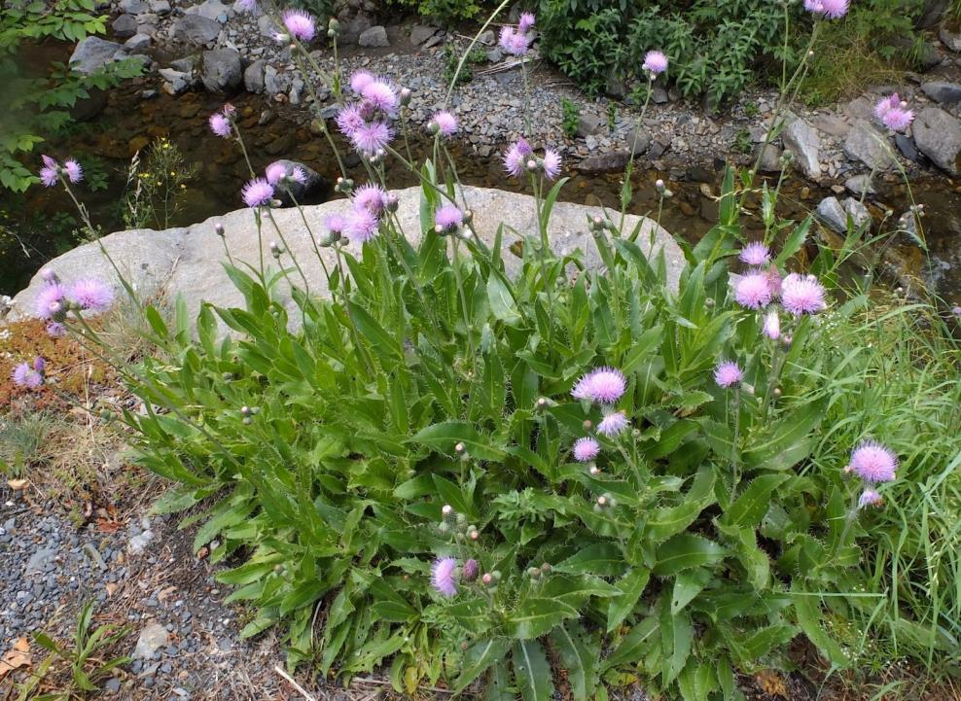
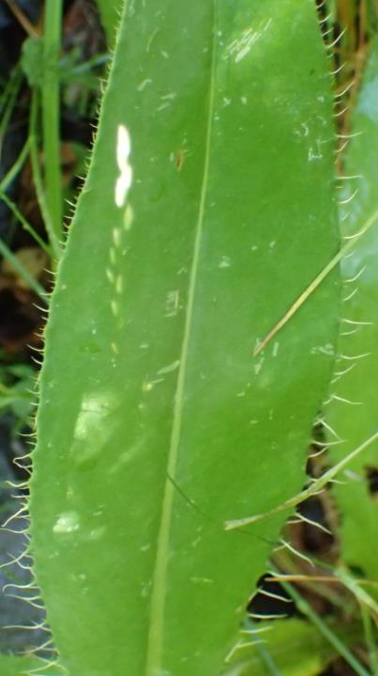
Cirsium monspessulanum
Notes:
Cirsium monspessulanum vivace 30-200cm. Stolonifère vert vif luisant prairies humides
Stenomed-ouest

Slide 28
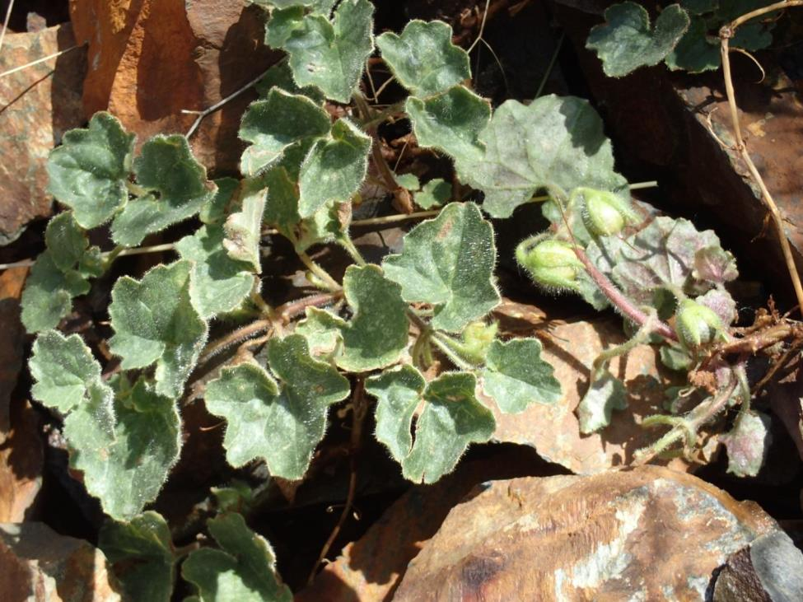
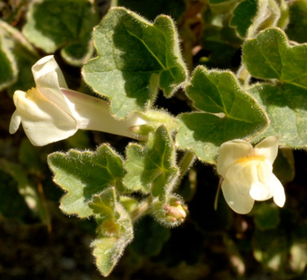
Asarina procumbens
Notes:
Asarina procumbens (Antirrhinum) : plantaginacées sur rochers ou vieux murs assez rare

Slide 29
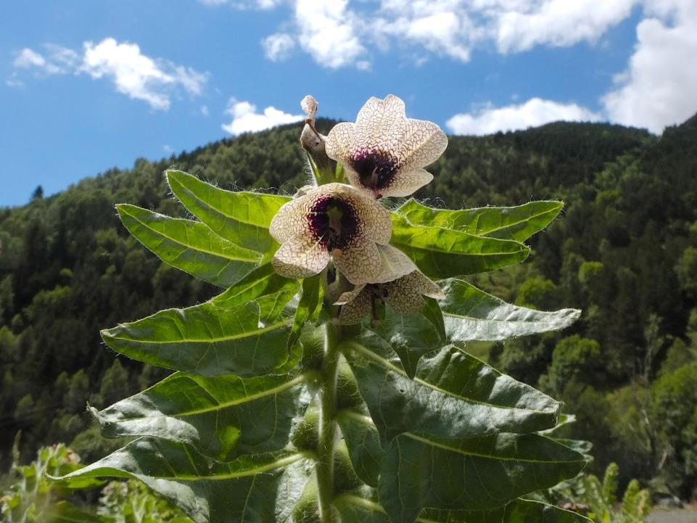
Hyosciamus niger
Notes:
Hyoscyamus niger : la Jusquiame noire corolle veinée à gorge pourpre-noir, vue dans les décharges du village, une belle solanacée
Feuilles sessiles, amplexicaules
H. albus a des feuilles pétiolées et un peu plus découpées.

Slide 30
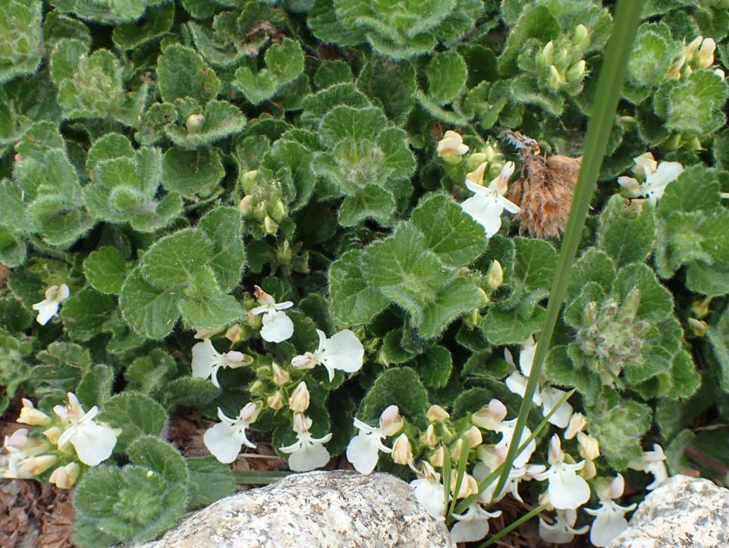
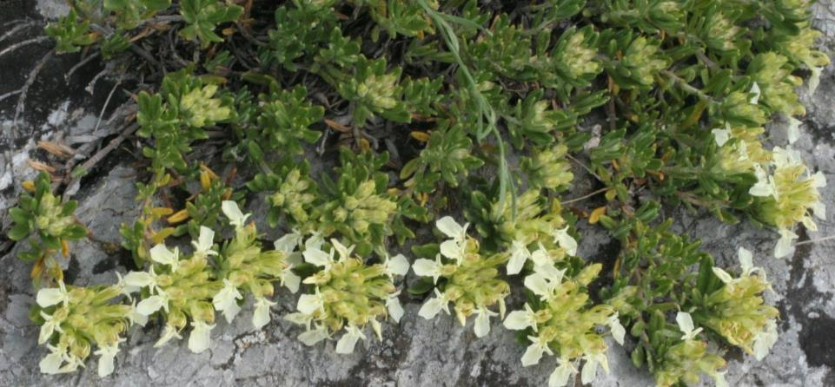
Teucrium pyrenaicum
Notes:
Teucrium pyrenaicum : la germandrée des Pyrénées : tiges couchées, feuilles à limbe arrondi, en coin à la base, corolle entièrement blanche
Nous avons pu voir cette germandrée à côté de Teucrium montanum

Slide 31
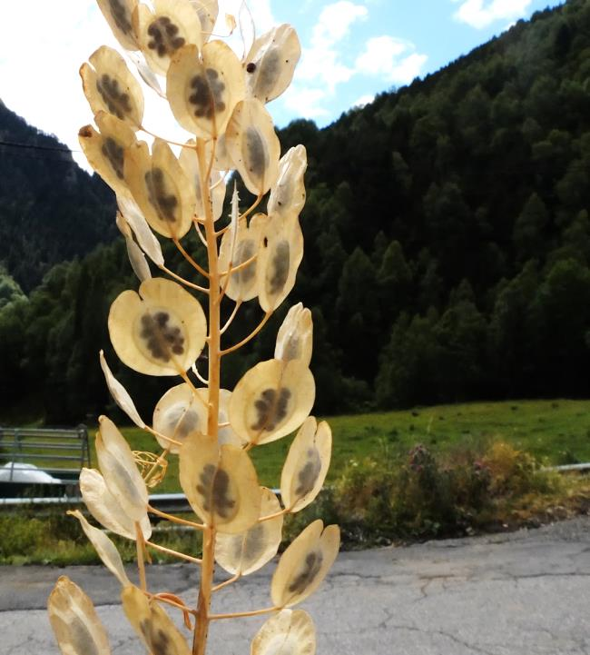
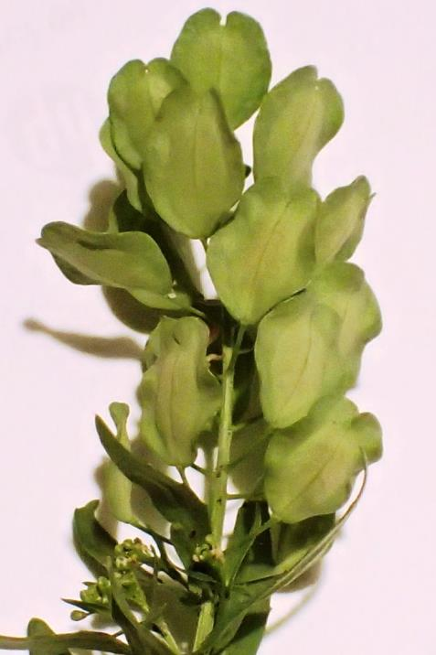
Thlaspi arvense
Notes:
Thlaspi arvense : le tabouret des champs caractéristique des peuplements de mauvaises herbes qui envahissent les cultures sur sol assez riche lorsqu’il n’y a pas trop eu de produits chimiques ! Fleurs blanches très petites, en grappe longue bien fournie
Silicules caractéristiques

Slide 32
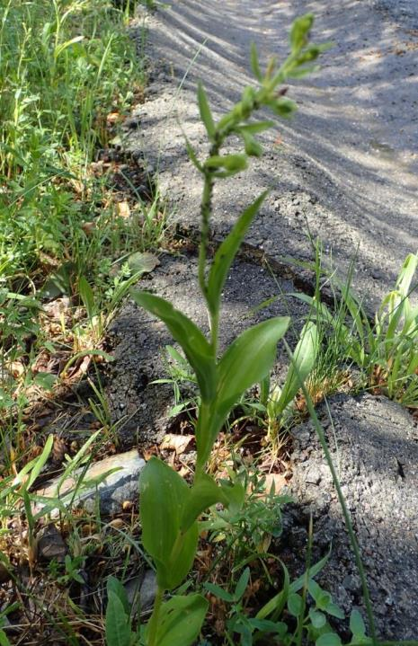
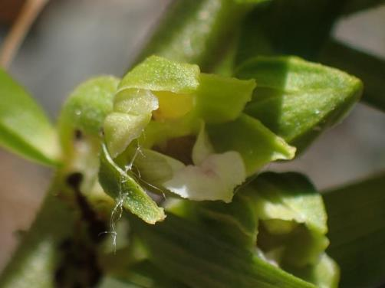
Epipactis kleinii
Notes:
Epipactis kleinii : taille médiocre (50cm. Max) , tige velue, feuilles assez rapprochées, fleurs petites en grappe assez fournie
Endémique pyr. Orientales et péninsule ibérique

Slide 33
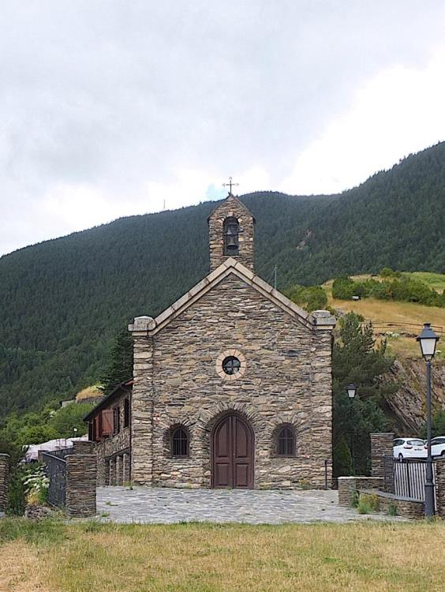
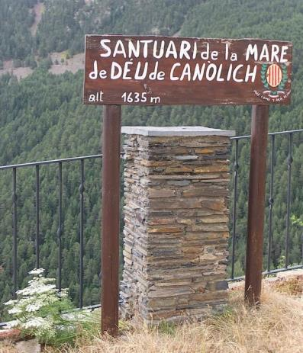
Notes:
Sanctuaire de la mère de Dieu de Canolich alt 1635m.
Avec Coristospermum lucidum partout

Slide 34
Coristospermum lucidum
Notes:
Coristospermum lucidum nous avons mis un bon moment pour le déterminer !Le ligustique des Pyrénées
Plante vivace 1,5m maxi de 1000 à 2000m alt., feuilles grandes luisantes, 2 à 3 fois divisées en lanières étroites et aiguës
Ombelle à 20-40 rayons

Slide 35
Notes:
Coristospermum lucidum nous avons mis un bon moment pour le déterminer : Le ligustique des Pyrénées
Plante vivace 1,5m maxi de 1000 à 2000m alt., feuilles grandes luisantes, 2 à 3 fois divisées en lanières étroites et aiguës
Ombelle à 20-40 rayons

Slide 36
Coristospermum lucidum

Slide 37
Coristospermum lucidum

Slide 38
Coristospermum lucidum
Notes:
Tige pleine sillonnée aanguleuse, fruits ovoides ornés de côtes égales en sailllie

Slide 39
Notes:
3ème jour : Journée montagne à l’ouest de la Massana premier arrêt au cal de la Botella 2069m. Alt.

Slide 40
Col de la Botella
Notes:
Col de la Botella : 2060m.

Slide 41
Notes:
Depuis le col de la Botella : route vers le port Cabu nous allons herboriser tout le long de la route et pique-niquer au port Cabu 2300m. Alt.

Slide 42
Erinus alpinus
Notes:
Erinus alpinus 1000-1200m mais peut pousser à Lyon Plantaginacées plante velue fleur: corolle tubuleuse en coupe 5 lobes légèrement inégaux étamines didynames non visibles, sur calcaire

Slide 43
Ononis cristata
Notes:
Ononis cristata : la bugrane du Mont Cenis alpes du sud et Pyrénées jusqu’à 2500m.
Sous-arbrisseau rampant

Slide 44
Platanthera chlorantha
Notes:
Platanthera chlorantha anthères bien divergentes

Slide 45
Crepis albida
Notes:
Crepis albida : caractéristique par ses bractées à bordure membraneuse blanchâtre
Crépis blanchâtre ! Liguliflore (tribu des cichorieae)

Slide 46
Rhamnus pumilus
Notes:
Rhamnus pumilus Nerprun nain : épouse la surface rocheuse (Rhamnacées)
Rameaux tortueux caractéristiques, sur calcaire de préférence, montagnard à alpin

Slide 47
Globularia repens
Notes:
Globularia repens (nana) pl 170 forme des gazons denses (placé dans les Plantaginacées)

Slide 48
Saxifraga media
Notes:
Saxifraga media : plante vivace densément gazonnante : endémique franco-espagnole assez rare
De 1200 à 2500m. Calcaire et schiste (saxifragacées)

Slide 49
Saxifraga media
Notes:
Saxifraga media : calice plus visible que la corolle : pétales roses à purpurins
Inflorescence glanduleuse, poilue, les bractées rouge-pourpre se voient mal sur la photo

Slide 50
Gypsophila repens
Silene rupestre =
Atocion rupestre
Notes:
Gypsophila repens sur calcaire, feuilles étroites, 2 styles , pas d’onglet, calice à 5 angles saillants
et à droite Silene rupestris sur terrain acide, 3 styles, onglets visibles

Slide 51
Notes:
Tout d’abord à gauche gypsophile rempant : calice et les deux styles, puis à droite le silène avec onglet et 3 styles

Slide 52
Potentilla alchemilloides
Notes:
Potentilla alchemilloides : endémique des Pyrénées et monts cantabriques sur roches basiques (Rosacées)
Tiges à poils simples non glanduleux

Slide 53
Notes:
Fleur blanc pur

Slide 54
Pilosella breviscapa
Notes:
Pilosella breviscapa : la piloselle à tige courte : endémique pyrénées orientales non stolonifère

Slide 55
Galium pyrenaicum
Notes:
Galium pyrenaicum : endémique des pyrénées feuilles arquées vers le haut , pointe effilée transparente
Très proche de Galium cespitosum lui aussi endémique

Slide 56
Galium pyrenaicum
Notes:
Galium pyrenaicum : endémique des pyrénées feuilles arquées vers le haut , pointe effilée transparente
Très proche de Galium cespitosum lui aussi endémique

Slide 57
Koeleria vallesiana
Festuca eskia : gispet
Notes:
Deux graminées bien communes la koelérie du Valais (épais manchon de fibre à la base) et le fameux gispet endémique des Pyrénées que l’on peut confondre avec la fétuque de Gautier (1: ligule 3-6mm, 2 : ligule 1-2mm.

Slide 58
Notes:
Le repas au col

Slide 62
Oxytropis campestris
Notes:
Oxytropis campestris

Slide 63
Oxytropis campestris

Slide 64
Oxytropis halleri

Slide 65
Notes:
Oxytropis halleri

Slide 66
Oxytropis neglecta
Notes:
Oxytropis neglecta pyrenaica

Slide 67
Jasione crispa
Notes:
Jasione crispa

Slide 68
Jasione laevis
Notes:
À gauche Jasione crispa et à droite Jasione laevis

Slide 69
Silene ciliata
Notes:
Silene ciliata : le silène cilié , rosette de feuilles étroites ciliées, tiges velues non glanduleuses, calice à 10 nervures

Slide 70
Silene ciliata
Notes:
Silene ciliata 2 fleurs par pédoncule, calice à 10 nervures revu le lendemain

Slide 71
Carduus carlinoides
Notes:
Carduus carlinoides pelouses rocailleuses et éboulis des Pyrénées (1600-2600m.) tomentum dense, inflorescence capitée

Slide 72
Notes:
4ème journée : le massif de Tristaina . Station de ski importante départ vers 2200m. Alt. On descend pour remonter vers un premier lac.

Slide 73
Notes:
Vue vers notre parking, point de départ de la rando

Slide 74
Notes:
Arrivée au premier lac

Slide 75
Notes:
Le deuxième lac

Slide 76
Notes:
Et enfin le troisième

Slide 77
Notes:
Le 3ème lac avec au fond le Pic de Tristaina
Et un pêcheur dans le fond

Slide 78
Androsace vandellii
Notes:
Dans les rochers verticaux avant d’arriver au premier lac : Androsace vandelii , une primulacée rare sur rochers siliceux surplombants, coussinet dense, poils étoilés, corolle toujours blanche 2200-3200m.

Slide 79
Androsace halleri
Notes:
Près des lacs, dans les pelouses acidiphiles : l’Androsace carnea subsp. rosea = Androsace halleri
Pyrénées orientales feuilles récurvées ….poils crochus
Androsace carnea est dans les Pyrénées centrales

Slide 81
Notes:
Sesamoides pygmaea : Résedacée , plante de montagne , rameaux couchés, pelouses acidiphiles

Slide 82
Pedicularis pyrenaica
Notes:
Pedicularis pyrenaica : orobanchacée 1200-2800m.alt feuilles caulinaires alternes, bec important > 3mm. , dents du calice lobées, pédicelles courts, corolle concolore (proche de P. cenisia), inflorescence capitée
P. mixta est discolore , plante hygrophile

Slide 83
Phyteuma hemisphaericum
Notes:
Phyteuma hemisphaericum (Campanulacée) , feuilles basales linéaires , aiguës, plante acidiphile, 1600-3200m. Alp. et Pyr.

Slide 84
Cryptogramma crispa Paronichia polygonifolia
Notes:
Paronichia à feuilles de Renouée est caractéristique des éboulis siliceux en compagnie de Cryptogramma crispa 1200-2800m.
Cette fougère présente des frondes fertiles différentes des frondes stériles

Slide 85
Notes:
Gentiana pyrenaica

Slide 86
Notes:
Gentiana pyrenaica

Slide 87
Notes:
Gentiana acaule

Slide 88
Notes:
Gentiana alpina : rosette caractéristiques

Slide 89
Ranunculus pyrenaeus
Notes:
Ranunculus pyrenaeus 1700-2800m. Pelouses acidiphiles
Il y a la Ranunculus angustifolius : endémique des Pyr. Orientales
Et Ranunculus kuepferi subsp. orientalis : Alpes du nord : pelouses tous substrats
Ranunculus kuepferi subsp. kuepferi : préalpes du sud pelouses basiphiles
Ces 4 plantes sur pelouses chinophiles (ennneigement prolongé)

Slide 90
Notes:
Belle pelouse à Rhododendron ferrugineum

Slide 91
Notes:
Saxifraga pentadactylis : endémique des Pyrénées orientales, peu fréquente, rochers siliceux, nombreux hybrides

Slide 92
Notes:
Saxifraga aquatica : endémique des Pyrénées centrales et orientales, sur calcaire ou silice 1200-2600m. En bas à gauche une renoncule
Déversoirs des lacs d’altitude

Slide 93
Saxifraga aquatica
Notes:
Saxifraga aquatica : endémique des Pyrénées centrales et orientales, sur calcaire ou silice 1200-2600m.
Déversoirs des lacs d’altitude

Slide 94
Oreochloa disticha
subsp. blanka
Notes:
Oreochloa disticha subsp. blanka : endémique des Pyrénées granitiques (O. elegans) ligule courte <1,5mm
(Seslerie distique) la subsp. disticha en haute savoie, rare , ligule > 2mm.

Slide 95
Notes:
Carte du 5ème jour les lacs des Pessons
Montée depuis Grau Roy (2100m.) au premier lac (2300m.) (aurait pu se faire en navette)

Slide 96
Notes:
Le premier lac (2300m.) aurait pu se faire en navette

Slide 97
Notes:
Le premier lac avec les renoncules avec les deux El Cubit grand et petit 2834 et 2705

Slide 98
Notes:
Ranunculus peltatus feuilles flottantes assez caractéristiques bien différentes de celles de R. aquatilis
Ici le limbe est fixé au pétiole par le centre

Slide 99
Ranunculus peltatus
Notes:
Ranunculus peltatus on observe ici les feuilles multifides submergées à divisions capillaires

Slide 100
Allium victorialis
Notes:
Allium victorialis : 800-2200m alt. Vosges, jura, Alp. , massif central, Pyr. Pelouses et landes orophiles acidiphiles
Qui apporte la victoire : à la Renaissance les soldats portaient sur eux le bulbe en amulette.

Slide 101
Swertia perennis
Notes:
Swertia perennis gentianacées zones humides : bas-marais 200-2400m. Jura, Alp., Pyr.

Slide 102
Trichophorum cespitosum Carex nigra
Notes:
Trichophorum cespitosum avec carex nigra : deux cypéracées
Inflorescence du trichophorum , puis feuille engainante avec un limbe de 5 à 20mm., puis feuille de d’éléocharis : pas de limbe
Puis inflo du carex nigra

Slide 103
Notes:
Magnifiques lichens sur roches acides

Slide 104
Saxifraga geranioides
Notes:
Saxifraga geranioides La saxigrage à feuilles de géranium

Slide 105
Saxifraga geranioides
Notes:
Saxifraga geranioides endémique des Pyrénées orientales 1700-2700m. , éboulis siliceux, feuilles caractéristiques très glanduleuses, belles fleurs blanches

Slide 106
Notes:
Voilà les feuilles très glanduleuses de Saxifraga geranioides

Slide 107
Notes:
Le deuxième lac

Slide 108
Anemone narcissiflora
Notes:
Anemone narcissiflora encore en fleurs (ombelle de 2 à 8 fleurs) pelouse subalpine
La grande pulsatille Anemone alpina était en fruit

Slide 109
Dianthus barbatus
Notes:
Dianthus barbatus : feuilles larges, fleurs en grossee tête globuleuse Pyrénées, RR massif central ailleurs planté pelouses acidiphiles avec roches
Proche du groupe carthusianorum qui a une inflorescence moins fournie.

Slide 110
Dianthus deltoides
Notes:
Dianthus deltoides : calice pubescent, pétales poilus à la gorge 100-2200m pelouses acidiphiles
Vu pratiquement tous les jours

Slide 111
Diantus hyssopifolius
Notes:
Dianthus hyssopifolius L. (Dianthus monspessulanus L.) feuilles étroites, pétales à limbe incisé sur plus de 30% , pièces du calicules 50% calice, 600-2200m pelouses xérophiles basiphiles Alp., Pyr., etc.
Espèce proche de Dianthus superbus

Slide 115
Notes:
Ils sont perdus ou à la recherche du Pic del Pessons le circuit complet permet d’observer 8 lacs

Slide 116
Notes:
Un beau paysage de montagne avec au fond, sans doute le pic del Pessons

Slide 117
Merci
Notes:
Lilium pyrenaicum dans un magnifique environnement , la zone de combat : limite des arbres

